Slide 1
PYTHON OOP / PYGAME
用射擊遊戲理解物件
Pygame · 類別、參照與互動
同一份遊戲，三種語言，五個核心類別。
從畫面出發，讀懂物件如何合作。
01

Slide 2
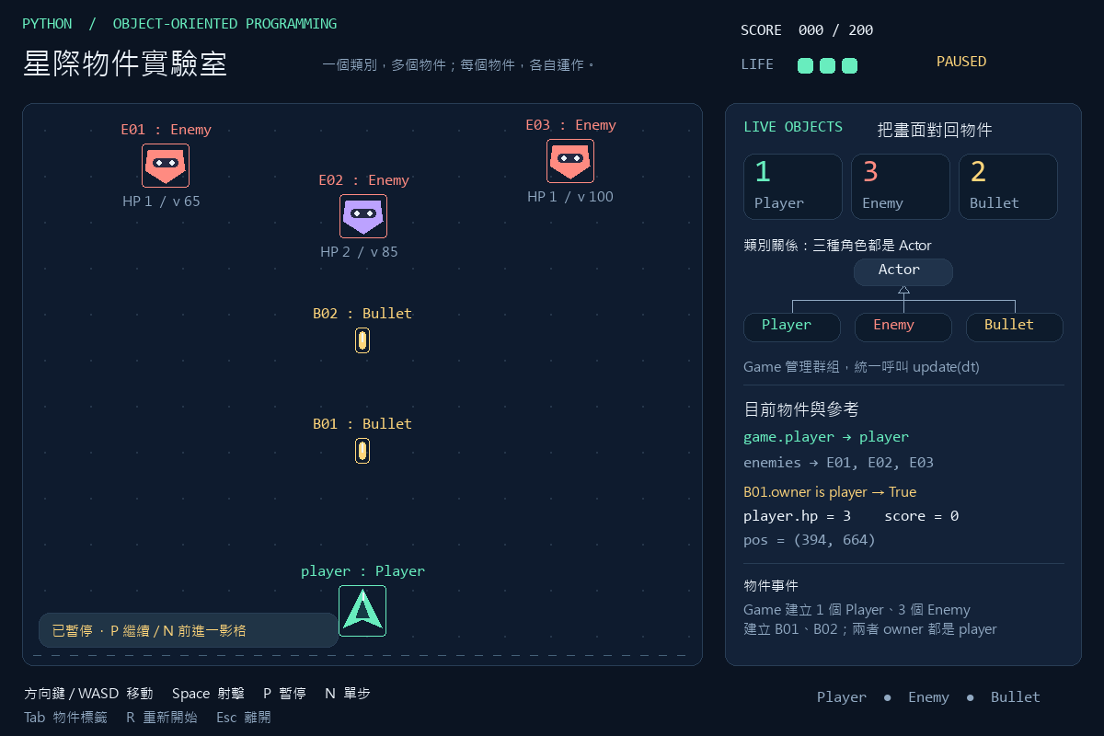
畫面上的每個角色，都是物件
觀察標籤、狀態與右側的參照關係
綠色 Player 是玩家；紅色與紫色 Enemy 是不同實體。
黃色 Bullet 持有 owner；右側顯示即時物件數量。
02

Slide 3
安裝與啟動：Windows
解壓縮範例後，在專案資料夾開啟 PowerShell
py -3.12 -m venv .venv
.\.venv\Scripts\python.exe -m pip install -r requirements.txt
.\.venv\Scripts\python.exe main.py --lang zh
建議使用 Python 3.12；requirements.txt 固定 pygame==2.6.1。
直接呼叫環境中的 Python，不需要啟用腳本。
PowerShell
03

Slide 4
安裝與啟動：macOS / Linux
在專案資料夾開啟終端機；使用本機圖形桌面
python3 -m venv .venv
.venv/bin/python -m pip install -r requirements.txt
.venv/bin/python main.py --lang zh
--lang 可選 zh、en、ja；三種語言使用相同遊戲規則。
缺少中文字型時，可安裝系統的 Noto Sans CJK 字型。
Terminal
04

Slide 5
先玩一局，再觀察物件
擊破敵人 +10 分；200 分勝利；生命從 3 開始
按鍵 | 功能
Enter | 開始
方向鍵 / WASD | 移動
Space | 射擊
P / N | 暫停／暫停時前進一影格
Tab / R / Esc | 標籤／重設回待機／離開
敵人碰到玩家或越過底線會觸發受傷；無敵時間內不重複扣血。
05

Slide 6
五個類別，各有一份責任
讓角色處理自己，讓 Game 協調彼此
類別 | 狀態 | 主要責任
Actor | pos、velocity、image、rect | 共同的移動與外觀資料
Player | hp、cooldown、invulnerable | 輸入方向、射擊、受傷
Enemy | hp、max_hp | 下降、受擊與死亡
Bullet | owner、damage | 前進、離開畫面後移除
Game | score、state、群組 | 生成、碰撞、勝敗與主迴圈
06

Slide 7
一個類別，可以建立多個物件
類別定義共同規則；實體保存各自狀態
e1 = Enemy("E01", (180, 180), hp=1)
e2 = Enemy("E02", (395, 235), hp=2)
print(e1 is e2) # False
print(isinstance(e2, Enemy)) # True
e1.take_hit(1)
print(e1.hp, e2.hp) # 0 2
e1 與 e2 都是 Enemy，但身分與 hp 不同。
e1.take_hit(1) 不會扣掉 e2 的 hp。
actors.py · Enemy
07

Slide 8
先讀懂 UML 的三種記號
類別圖描述結構；物件圖描述某一刻的實體
01
類別方框：上層類別名稱，中層屬性，下層方法。
02
空心三角形指向父類別；實線箭頭表示可導覽的關聯。
03
1 是一個；0..* 是零到多個。物件名稱以 name : Class 表示並加底線。
08
Notes:
References
https://www.pygame.org/docs/ref/sprite.html
https://www.pygame.org/docs/ref/time.html
https://docs.python.org/3.12/reference/datamodel.html
https://www.omg.org/spec/UML/2.5.1

Slide 9
類別圖：三種角色都是 Actor
共用移動機制，再加入各自的行為
pygame.sprite.Sprite
Actor
name, pos, velocity, image, rect
update(dt)
Player
Enemy
Bullet
hp, cooldown, invulnerable
hp, max_hp
owner, damage
shoot(name), take_damage()
set_direction(x, y), update(dt)
take_hit(damage)
update(dt)
空心三角形朝父類別。此圖省略部分繪圖細節。
09
Notes:
References
https://www.pygame.org/docs/ref/sprite.html
https://www.pygame.org/docs/ref/time.html
https://docs.python.org/3.12/reference/datamodel.html
https://www.omg.org/spec/UML/2.5.1

Slide 10
類別關係：管理、參照與建立
Bullet.owner 是參照；Game 持有群組來管理角色
player
Player
owner
Bullet
1
hp, cooldown
1
0..*
owner, damage
1
shoot(name)
update(dt)
Game
player, score, state
all_sprites
enemies, bullets
Group
Actor
groups
members
1
3
Sprite references
0..*
0..*
pos, velocity
update(dt)
add(), update(), draw()
update(dt)
groups = all_sprites, enemies, bullets
一顆 Bullet 對應一個 Player；同一 Player 可被多顆 Bullet 參照。
群組不等於獨佔擁有，不使用組合關係的實心菱形。
10
Notes:
References
https://www.pygame.org/docs/ref/sprite.html
https://www.pygame.org/docs/ref/time.html
https://docs.python.org/3.12/reference/datamodel.html
https://www.omg.org/spec/UML/2.5.1

Slide 11
物件圖：同一個玩家，兩個參照
暫停畫面中的快照：1 個 Player、3 個 Enemy、2 個 Bullet
B01 : Bullet
E01 : Enemy
damage = 1
owner → player
hp = 1
velocity.y = 65
owner
player : Player
hp = 3
pos = (394, 664)
E02 : Enemy
hp = 2
velocity.y = 85
B02 : Bullet
owner
damage = 1
owner → player
E03 : Enemy
hp = 1
velocity.y = 100
B01.owner is B02.owner → True
B01.owner 與 B02.owner 指向同一個 player，不會複製玩家。
每個敵人的 hp、位置與速度仍各自獨立。
11
Notes:
References
https://www.pygame.org/docs/ref/sprite.html
https://www.pygame.org/docs/ref/time.html
https://docs.python.org/3.12/reference/datamodel.html
https://www.omg.org/spec/UML/2.5.1

Slide 12
Group 分組，不會複製物件
同一個 Enemy 可以同時出現在兩個群組
e = Enemy("E01", (180, 180))
all_sprites = pygame.sprite.Group(e)
enemies = pygame.sprite.Group(e)
print(all_sprites.sprites()[0] is e) # True
print(enemies.sprites()[0] is e) # True
all_sprites 統一更新與繪製；enemies 用於敵人碰撞檢查。
改變 e.hp，從任何群組取得的同一物件都會反映新值。
game.py · spawn_enemy()
12
Notes:
References
https://www.pygame.org/docs/ref/sprite.html
https://www.pygame.org/docs/ref/time.html
https://docs.python.org/3.12/reference/datamodel.html
https://www.omg.org/spec/UML/2.5.1

Slide 13
Actor：把共同資料集中起來
image 是外觀；rect 是位置與碰撞範圍
class Actor(pygame.sprite.Sprite):
def __init__(self, name, position, size):
super().__init__()
self.name = name
self.image = pygame.Surface(size, pygame.SRCALPHA)
self.pos = pygame.Vector2(position)
self.rect = self.image.get_rect(center=position)
self.velocity = pygame.Vector2()
super().__init__() 先初始化 Sprite 的群組管理功能。
pos 使用浮點座標；rect 使用整數像素座標。
actors.py · Actor.__init__()
13

Slide 14
移動 = 速度 × 經過時間
dt 的單位是秒；速度的單位是像素／秒
def update(self, dt):
self.pos += self.velocity * dt
self.rect.center = (round(self.pos.x), round(self.pos.y))
每秒 80 像素，經過 0.5 秒會移動 40 像素。
先更新 pos 再同步 rect，避免每影格的小數位移被丟掉。
actors.py · Actor.update()
14

Slide 15
Player：把輸入轉成方向
由 Game 讀取按鍵；Player 決定自己的速度
def set_direction(self, x, y):
direction = pygame.Vector2(x, y)
if direction.length_squared() > 1:
direction = direction.normalize()
self.velocity = direction * PLAYER_SPEED
(1, 0) 向右；(0, -1) 向上；(0, 0) 停止。
normalize() 讓斜向移動與直向移動具有相同速率。
actors.py · Player.set_direction()
15

Slide 16
Player.shoot()：決定能否發射
方法把限制與狀態更新封裝在一起
def shoot(self, name):
if self.cooldown > 0 or self.hp == 0:
return None
self.cooldown = SHOT_INTERVAL
return Bullet(name, self)
冷卻未結束或 hp 為 0 時，回傳 None。
成功時建立新 Bullet；self 就是發射它的玩家。
actors.py · Player.shoot()
16

Slide 17
Bullet：記住誰發射自己
owner 保留物件參照；負的 y 速度表示向上
def __init__(self, name, owner):
position = (owner.rect.centerx, owner.rect.top - 9)
super().__init__(name, position, (8, 20))
self.owner = owner
self.damage = 1
self.velocity.y = -BULLET_SPEED
owner 是 Player 物件，不是字串，也不是複本。
此頁省略外觀繪製；傷害數值為 1。
actors.py · Bullet.__init__() · excerpt
17

Slide 18
Game：把新子彈加入場景
建立物件，與加入群組，是兩個不同步驟
bullet = self.player.shoot(f"B{self.next_bullet:02}")
if bullet is not None:
self.next_bullet += 1
self.bullets.add(bullet)
self.all_sprites.add(bullet)
Player 負責產生 Bullet；Game 決定它參與哪些群組。
加入 bullets 後可參與碰撞；加入 all_sprites 後可更新與繪製。
game.py · Game.try_shoot() · excerpt
18

Slide 19
多型：同一個 update(dt)，不同工作
game.all_sprites.update(dt)
01
Player.update：先移動，再限制邊界、更新冷卻與無敵時間。
02
Enemy：直接沿用 Actor.update，依自己的 velocity 向下移動。
03
Bullet.update：先移動，離開上方邊界就 kill()。
19
Notes:
References
https://www.pygame.org/docs/ref/sprite.html
https://www.pygame.org/docs/ref/time.html
https://docs.python.org/3.12/reference/datamodel.html
https://www.omg.org/spec/UML/2.5.1

Slide 20
Enemy：自己管理受擊狀態
Game 問「是否擊破？」；Enemy 決定 hp 如何變化
def take_hit(self, damage):
self.hp = max(0, self.hp - damage)
if self.hp == 0:
self.kill()
return True
return False
max(0, ...) 使 hp 不會小於 0。
回傳 True 才表示剛被擊破；Game 才加分。
actors.py · Enemy.take_hit()
20

Slide 21
碰撞：一顆子彈只處理一次命中
rect 矩形重疊；本例沒有使用像素遮罩
for bullet in self.bullets.sprites():
hits = pygame.sprite.spritecollide(
bullet, self.enemies, False)
if hits:
enemy = hits[0]
destroyed = enemy.take_hit(bullet.damage)
bullet.kill()
if destroyed:
self.score += 10
hits[0] 只取第一個敵人；重疊敵人不會被同一顆子彈重複擊中。
先扣血，再移除子彈；擊破才 +10。
game.py · Game.resolve_collisions() · excerpt
21

Slide 22
受傷：由 Player 維持有效狀態
每次有效受傷扣 1；接著有 0.8 秒無敵時間
def take_damage(self):
if self.invulnerable > 0 or self.hp == 0:
return False
self.hp -= 1
self.invulnerable = 0.8
return True
無敵時間內或 hp 已為 0 時，拒絕新的傷害。
Game 不直接修改 player.hp，而是呼叫 take_damage()。
actors.py · Player.take_damage()
22

Slide 23
kill()：離開場景，不等於立即銷毀
群組成員身分與 Python 物件生命週期不同
b = game.player.shoot("B99")
if b is not None:
game.bullets.add(b)
game.all_sprites.add(b)
b.kill()
print(b.alive()) # False
print(b.owner is game.player) # True
kill() 從所有 Group 移除；外部變數 b 仍持有參照。
alive() 檢查是否屬於群組，不是檢查 hp。
interactive example · fresh Game
23
Notes:
References
https://www.pygame.org/docs/ref/sprite.html
https://www.pygame.org/docs/ref/time.html
https://docs.python.org/3.12/reference/datamodel.html
https://www.omg.org/spec/UML/2.5.1

Slide 24
主迴圈：讀輸入、更新、畫出來
run() 的順序；中間省略按鍵讀取細節
dt = min(self.clock.tick(FPS) / 1000, 1 / 30)
self.handle_events(pygame.event.get())
# direction and shooting come from keyboard input
self.tick(dt, direction, shooting)
view.draw(self)
pygame.display.flip()
tick() 只有 playing 才更新；view.draw() 也會繪製暫停與結束狀態。
Clock 回傳毫秒，除以 1000 得秒；本例將 dt 上限設為 1/30 秒。
game.py · Game.run() · excerpt
24
Notes:
References
https://www.pygame.org/docs/ref/sprite.html
https://www.pygame.org/docs/ref/time.html
https://docs.python.org/3.12/reference/datamodel.html
https://www.omg.org/spec/UML/2.5.1

Slide 25
狀態：暫停不再偷偷移動
ready → playing ⇄ paused；playing → won / lost
score ≥ 200
won
Enter
ready
playing
P
P
hp = 0
lost
paused
R：任何狀態 → ready
N 只在 paused 時呼叫 update(1 / FPS)；一次推進一影格，不會自動射擊。
R 重設回 ready；Enter 再開始。hp = 0 判定優先於達到 200 分。
25

Slide 26
重設：建立新一局的物件
reset() 重建玩家與群組，重新設定分數與狀態
if hasattr(self, "all_sprites"):
for actor in self.all_sprites.sprites():
actor.kill()
self.player = Player((PLAY_AREA.centerx, PLAY_AREA.bottom - 60))
self.all_sprites = pygame.sprite.Group(self.player)
self.enemies = pygame.sprite.Group()
self.bullets = pygame.sprite.Group()
self.score = 0
self.state = "ready"
舊物件先移出群組；若其他地方仍有參照，就仍可存取。
範例接著建立三個初始敵人；新局的 player 是新物件。
game.py · Game.reset() · excerpt after first initialization
26

Slide 27
從檔案找到要修改的責任
五個核心類別；顯示與語言使用獨立函式
檔案 | 內容
actors.py | Actor、Player、Enemy、Bullet
game.py | Game 與事件、生成、碰撞、狀態
view.py / i18n.py | 畫面與介面文字；不負責遊戲規則
settings.py / main.py | 參數設定／指令列入口
tests/test_game.py | 角色行為、碰撞、狀態與畫面測試
27

Slide 28
用測試確認物件的合作
可觀察的結果，比只看程式碼更明確
# Windows PowerShell
.\.venv\Scripts\python.exe -m unittest discover -s tests -v
# macOS / Linux
.venv/bin/python -m unittest discover -s tests -v
確認同一參照、冷卻、單次命中、無敵時間與勝敗停止。
測試採 SDL dummy 驅動，不必開啟遊戲視窗。
project folder
28

Slide 29
小練習：只修改負責的類別
以可以觀察或測試的行為描述完成條件
01
把 Enemy 的 hp 設為 3：需要三次命中，且只加一次 10 分。
02
把 Bullet.damage 改為 2：一發擊破 hp 為 2 的敵人。
03
縮短 SHOT_INTERVAL：確認冷卻期間仍不會建立新 Bullet。
29

Slide 30
從五個類別，理解一個系統
把狀態留在物件裡，用方法讓物件合作
繼承共用行為；關聯持有參照；多型統一呼叫。
完整範例、三語投影片與可搜尋的章節都在課程網站。
Pygame · Sprite / Group
https://www.pygame.org/docs/ref/sprite.html
Pygame · Clock
https://www.pygame.org/docs/ref/time.html
Python 3.12 · Data model
https://docs.python.org/3.12/reference/datamodel.html
OMG · UML 2.5.1
https://www.omg.org/spec/UML/2.5.1
Course · Pygame
https://minhuangyuntech.github.io/oo2026/pygame/
30
Notes:
References
https://www.pygame.org/docs/ref/sprite.html
https://www.pygame.org/docs/ref/time.html
https://docs.python.org/3.12/reference/datamodel.html
https://www.omg.org/spec/UML/2.5.1

